Slide 1
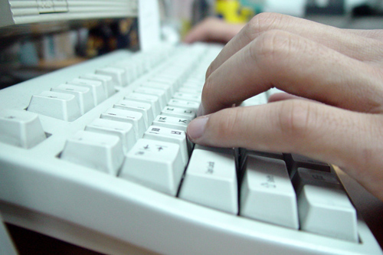

Deepfake

Slide 2
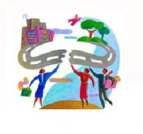
목차
1
딥페이크란?
2
딥페이크의 기술의 장단점
3
딥페이크 관련 범죄
4
딥페이크 피해와 예방법

Slide 3

1. 딥페이크란?
Deepfake
Deepfake is a technology that uses artificial intelligence technology to synthesize a specific person’s face or voice into another video or voice
딥페이크
존재하지 않는 가짜 영상이나 음성을 만들어내는 것
특정 인물 얼굴이나 신체 부위를 기존 사진이나 영상에 합성 하는 인공지능 이미지 합성 기술

Slide 4
2. 딥페이크 기술의 장단점
장점
단점
창의성
영화, 드라마 등 엔터테인먼트 분야에서 창의적 표현가능 | 디지털 성범죄, 가짜 뉴스 등 악용 가능성 높음
빠르고 효율적인 영상제작, 비용 절감 | 사회적 신뢰 저하, 정보 진위 판단 곤란
새로운 비즈니스 모델 창출 | 브랜드 이미지 훼손 및 법적 분쟁 가능성
효율성
비즈니스

Slide 5
3. 딥페이크 관련 범죄
10대 피의자 급증

Slide 6
4. 딥페이크 피해와 예방법
딥페이크 피해
딥페이크 예방 및 활용
종류
얼굴 교체
신체 변형
음성합성
가짜 뉴스
탐지 기술 개발
법적 규제 강화
사용자 인식 개선
피해
기술의 양면성이해
플랫폼 책임 강화
허위 정보 확산
개인의 프라이버시 침해
선거 개입
신뢰 저하
정치인
딥페이크 활용분야
교육
연예인
의료
엔터테인먼트

